Slide 3
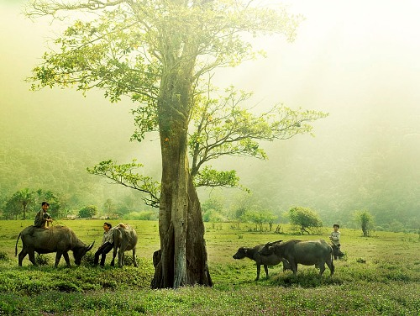

Slide 4
Thứ hai, ngày 20 tháng 11 năm 2023 Môn: Tập đọc
Kiểm tra bài cũ:

Slide 5
Đọc nối tiếp bài: Chuyện một khu vườn nhỏ.
Bé Thu thích ra ban công để làm gì ?

Slide 6
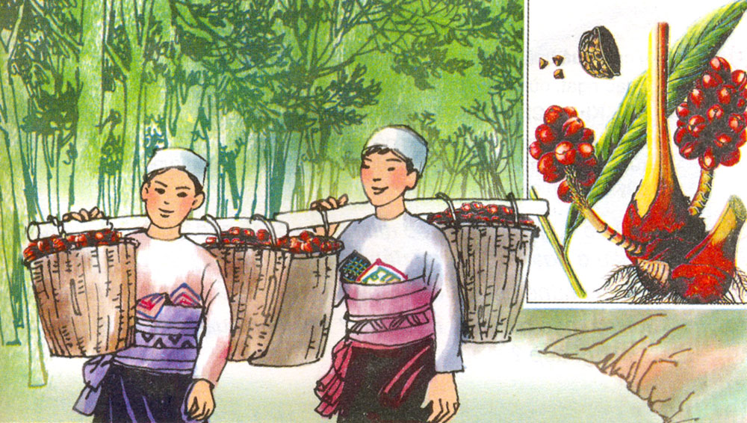
Quan sát tranh và trả lời: Trong tranh vẽ những gì ?

Slide 7
Thứ hai, ngày 20 tháng 11 năm 2023 Môn: Tập đọc
Mùa thảo quả
(Theo MA VĂN KHÁNG)

Slide 8
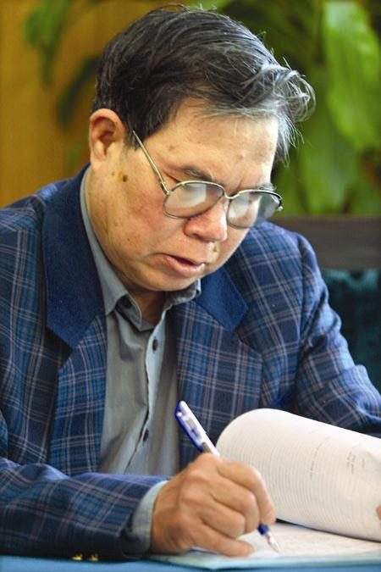
Nhà văn Ma Văn Kháng tên thật là Đinh Trọng Đoàn, sinh ngày 1/12/1936 ở Hà Nội. Tuổi thiếu thời ông có sang Trung Quốc học tập một thời gian. Mãi đến năm 27, ông mới tốt nghiệp Đại học Sư phạm Hà Nội. Sau khi ra trường, Ma Văn Kháng xin lên miền núi dạy học. Ông sống và gắn bó với đồng bào dân tộc miền núi hơn 20 năm. Mãi sau này ông mới chuyển về sống và làm việc tại Hà Nội.
Nhà văn: MA VĂN KHÁNG

Slide 9
Thứ hai, ngày 20 tháng 11 năm 2023 Môn: Tập đọc
Mùa thảo quả
(Theo MA VĂN KHÁNG)
I. Luyện đọc
Chia đoạn
Chia làm 3 đoạn:
+ Đoạn 1: “Thảo quả trên rừng …..nếp khăn.”
+ Đoạn 2: “Thảo quả trên rừng …..không gian.”
+ Đoạn 3: “Sự sống…..nhấp nháy vui mắt.”

Slide 10
Thứ hai, ngày 20 tháng 11 năm 2023 Môn: Tập đọc
Mùa thảo quả
(Theo MA VĂN KHÁNG)
Luyện đọc đoạn lần 1
Mỗi bạn đọc nối tiếp một đoạn, cả lớp đọc thầm và tìm tiếng, từ khó đọc có trong bài.

Slide 11
Thứ hai, ngày 20 tháng 11 năm 2023 Môn: Tập đọc
Mùa thảo quả
(Theo MA VĂN KHÁNG)
Luyện đọc từ
* Đọc đúng:
- Đản Khao
- Chin San
- lướt thướt
- quyến hương
- ngây ngất
- lan tỏa
- không gian

Slide 12
Thứ hai, ngày 20 tháng 11 năm 2023 Môn: Tập đọc
Mùa thảo quả
(Theo MA VĂN KHÁNG)
Luyện đọc câu
* Ngắt câu :
- Gió tây lướt thướt bay qua rừng, quyến hương thảo quả đi, rải theo triền núi, đưa hương thảo quả ngọt lựng, thơm nồng vào những thôn xóm Chin San.

Slide 13
Thứ hai, ngày 20 tháng 11 năm 2023 Môn: Tập đọc
Mùa thảo quả
(Theo MA VĂN KHÁNG)
Giải nghĩa từ
- đọc phần giải nghĩa từ ở sách GK trang 103

Slide 14
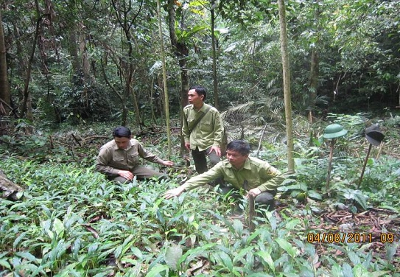
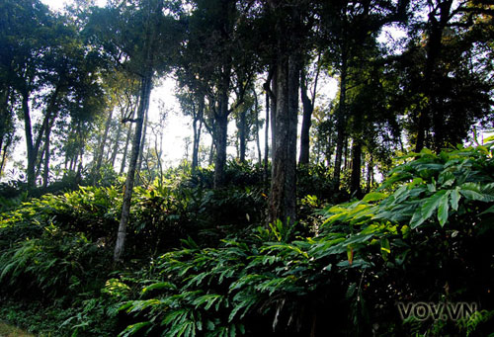
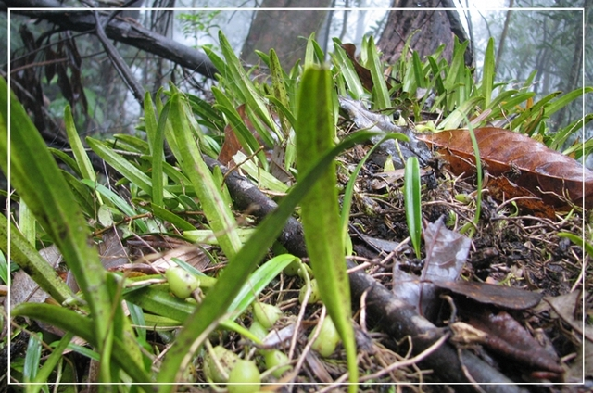
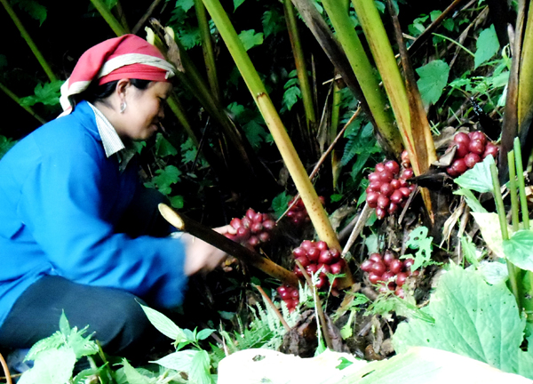
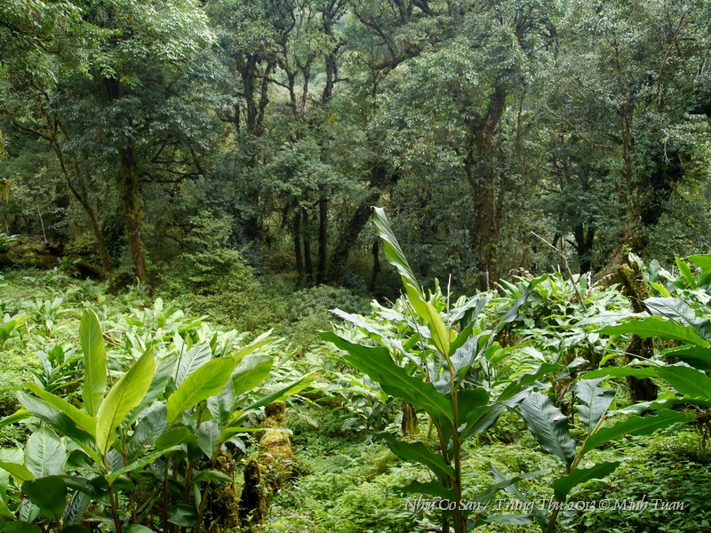
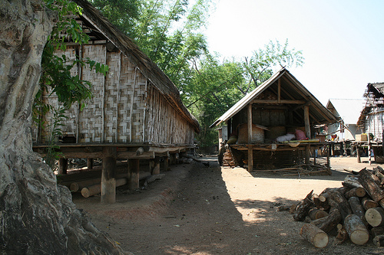

Slide 15
Thứ hai, ngày 20 tháng 11 năm 2023 Môn: Tập đọc
Mùa thảo quả
(Theo MA VĂN KHÁNG)
Luyện đọc đoạn lần 2
Mỗi bạn đọc nối tiếp đoạn, cả lớp đọc thầm và tìm câu dài khó đọc có trong bài. Tìm cách ngắt, nghỉ các câu đó.

Slide 16
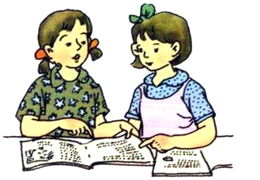
Thứ hai, ngày 20 tháng 11 năm 2023 Môn: Tập đọc
Mùa thảo quả
(Theo MA VĂN KHÁNG)
Luyện đọc
Mỗi bạn đọc một đoạn nối tiếp nhau đến hết bài.
(bạn đọc cả lớp nghe theo dõi nhận xét)

Slide 17
Thứ hai, ngày 20 tháng 11 năm 2023 Môn: Tập đọc
Mùa thảo quả
(Theo MA VĂN KHÁNG)
Tìm hiểu bài
Đọc đoạn 1 và cho biết:
Câu 1: Thảo quả báo hiệu vào mùa bằng cách nào ? Cách dùng từ, đặt câu ở đoạn này có gì đáng chú ý ?
- Thảo quả báo hiệu vào mùa bằng mùi thơm đặc biệt quyến rũ lan xa, làm cho gió thơm, cây cỏ thơm, đất trời thơm, từng nếp áo, nếp khăn của người đi rừng cũng thơm.
- Cách lặp lại từ ngữ có tác dụng nhấn mạnh hương thơm đặc biệt của thảo quả. (Từ “hương’’ được lặp lại 3 lần còn từ “ thơm’’ được lặp lại 5 lần).

Slide 18
Thứ hai, ngày 20 tháng 11 năm 2023 Môn: Tập đọc
Mùa thảo quả
(Theo MA VĂN KHÁNG)
Tìm hiểu bài
Đoạn 1 nói lên nội dung gì ?
Hương thơm đặc biệt của thảo quả.

Slide 19
Thứ hai, ngày 20 tháng 11 năm 2023 Môn: Tập đọc
Mùa thảo quả
(Theo MA VĂN KHÁNG)
Tìm hiểu bài
Đọc đoạn 2 và cho biết:
Câu 2: Tìm những chi tiết cho thấy cây thảo quả phát triển rất nhanh ?

Slide 20
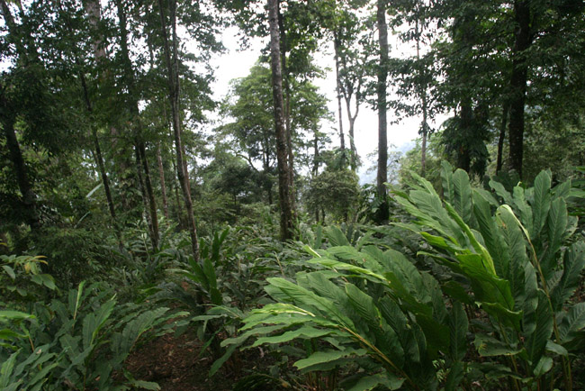
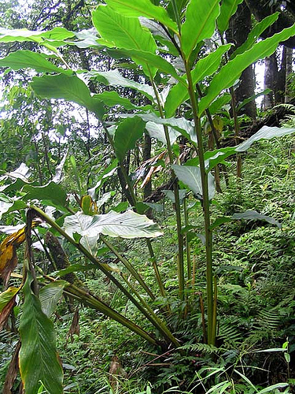
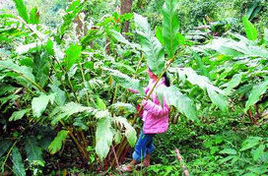
Sự sinh sôi, phát triển nhanh chóng bất ngờ của thảo quả
Qua một năm, hạt thảo quả đã thành cây cao lớn tới bụng người.
Một năm sau nữa, mỗi thân lẻ đâm thêm hai nhánh mới.
Thoáng cái, thảo quả đã thành từng khóm lan toả, vươn ngọn, xoè lá, lấn chiếm không gian.

Slide 21
Thứ hai, ngày 20 tháng 11 năm 2023 Môn: Tập đọc
Mùa thảo quả
(Theo MA VĂN KHÁNG)
Tìm hiểu bài
Đoạn 2 nói lên nội dung gì ?
Sự phát triển mạnh mẽ của cây thảo quả

Slide 22
Thứ hai, ngày 20 tháng 11 năm 2023 Môn: Tập đọc
Mùa thảo quả
(Theo MA VĂN KHÁNG)
Tìm hiểu bài
Đọc đoạn 3 và cho biết:
Câu 3: Hoa thảo quả nảy ra ở đâu ? Khi thảo quả chín, rừng có những nét gì đẹp ?
- Hoa thảo quả nảy dưới gốc cây kín đáo và lặng lẽ. Khi thảo quả chín rực lên những chùm quả đỏ chon chót, như chứa nắng, chứa lửa. Rừng ngập hương thơm. Rừng sáng như có lửa hắt lên từ dưới đáy rừng. Rừng say ngây và ấm nóng. Thảo quả như những đốm lửa hồng thắp lên nhiều ngọn mới, nhấp nháy.

Slide 23
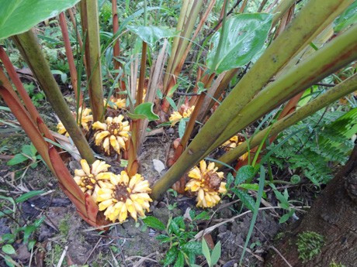
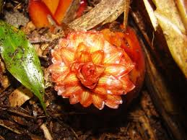
Hoa thảo quả

Slide 24
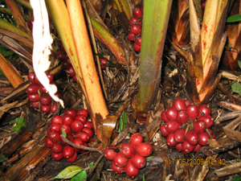
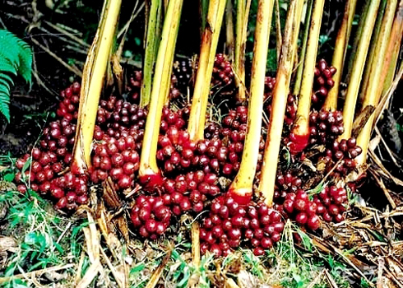
Quả thảo quả chín đỏ

Slide 25
Thứ hai, ngày 23 tháng 11 năm 2020 Môn: Tập đọc
Mùa thảo quả
(Theo MA VĂN KHÁNG)
Tìm hiểu bài
Bài văn muốn nói với chúng ta điều gì?
Bài văn cho ta thấy vẻ đẹp, hương thơm đặc biệt, sự sinh sôi phát triển nhanh đến bất ngờ của rừng thảo quả.

Slide 26
Thứ hai, ngày 20 tháng 11 năm 2023 Môn: Tập đọc
Mùa thảo quả
(Theo MA VĂN KHÁNG)
Luyện đọc diễn cảm
Thảo quả trên rừng Đản Khao đã vào mùa. Gió tây lướt thướt bay qua rừng, quyến hương thảo quả đi, rải theo triền núi, đưa hương thảo quả ngọt lựng, thơm nồng vào những thôn xóm Chin San. Gió thơm. Cây cỏ thơm. Đất trời thơm. Người đi từ rừng thảo quả về, hương thơm đậm ủ ấp trong từng nếp áo, nếp khăn .

Slide 27
Thứ hai, ngày 20 tháng 11 năm 2023 Môn: Tập đọc
Mùa thảo quả
(Theo MA VĂN KHÁNG)
Tìm hiểu bài
Nội dung
Bài văn cho ta thấy vẻ đẹp, hương thơm đặc biệt, sự sinh sôi phát triển nhanh đến bất ngờ của rừng thảo .

Slide 28
Mùa thảo quả
(Theo MA VĂN KHÁNG)
Daën doø:
Veà nhaø xem laïi baøi
Chuaån bò:
Haønh trình cuûa baày ong
(trang 117)
Nhaän xeùt tieát hoïc

